Slide 1
Proyecto: Cuidando mi
planta
Objetivo: Monitorear el entorno de la planta a través de herramientas automatizadas con la Raspberry Pi.

Slide 2
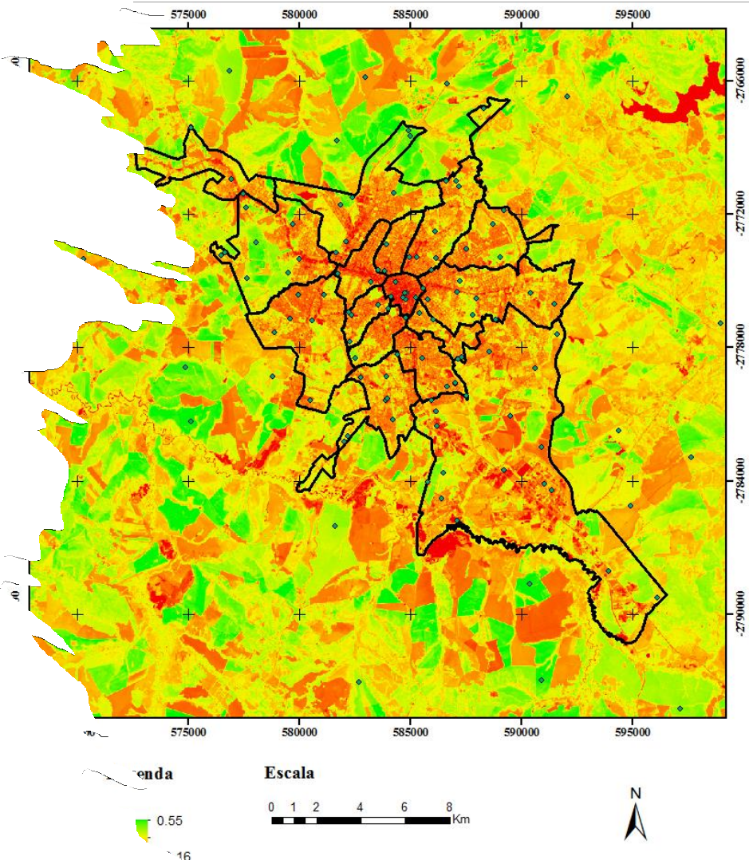
¿Cómo?
A través del calculo de:
El nivel de vegetación (NDVI)
La temperatura
La humedad
Estos son tres elementos fundamentales para una estimación de vida de la planta.

Slide 3
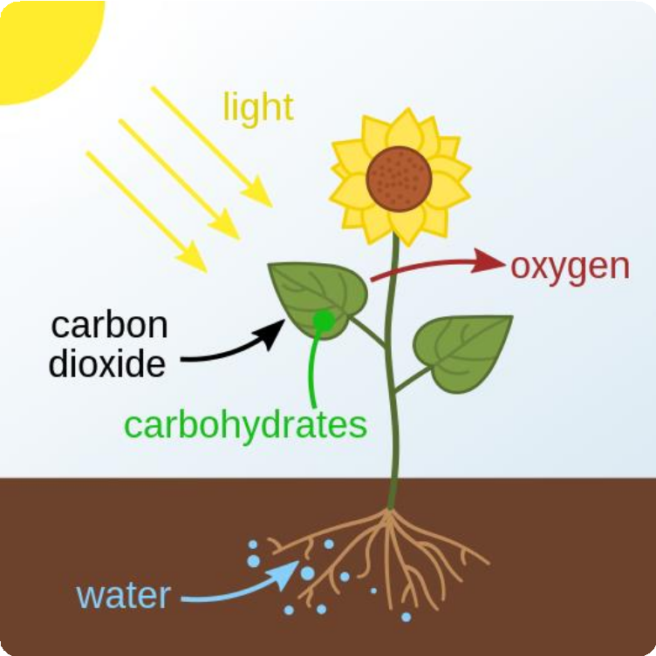
Pero primero, ¿Qué es NDVI?
La razón por la que la mayoría de las hojas son verdes es que contienen una sustancia química llamada clorofila.
Esta sustancia química les ayuda a utilizar la luz del sol para convertir el dióxido de carbono y el agua en sustancias químicas útiles en el proceso de la fotosintesis.

Slide 4
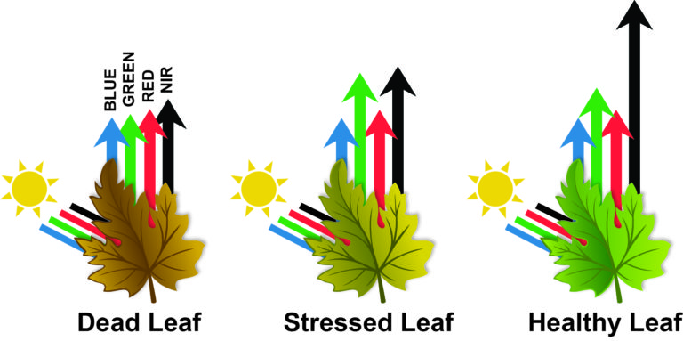
Sin embargo, la clorofila no puede utilizar toda la luz del sol... Entonces el resto la refleja en su color.
Si una planta está sana:
Reflejará mucha luz infrarroja
Si una planta se está muriendo:
Absorberá mucha luz infrarroja.
El NVDI es un indicador para evaluar la salud de las plantas según la cantidad de luz infraroroja que absorbe.

Slide 5
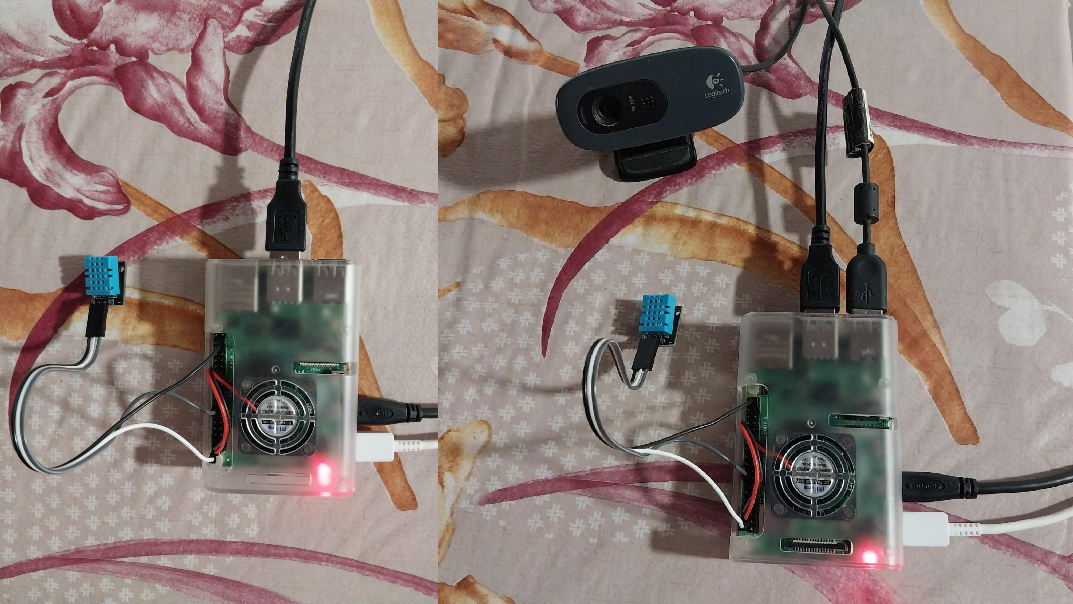
Componentes utilizados
Raspberry Pi 4
Cámara web de puerto USB (Logitech C550)
Sensor de Humedad y Temperatura (DHT11)
Enfriador
Tableta
Y algunos cables para conectar el sensor...

Slide 6
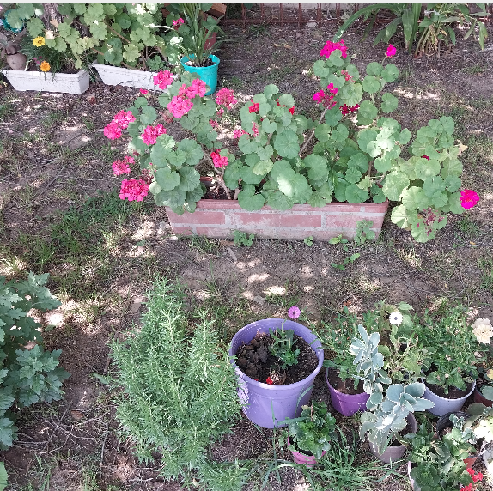
Calculo de NVDI aplicado a la cámara
Creamos dos herramientas para poder visualizar el nivel de de luz infraroja:
Un convertidor de imagen común a imagen con los niveles de NVDI reflejados.
Un programa que muestra a través de la cámara la imagen NVDI en tiempo real

Slide 7
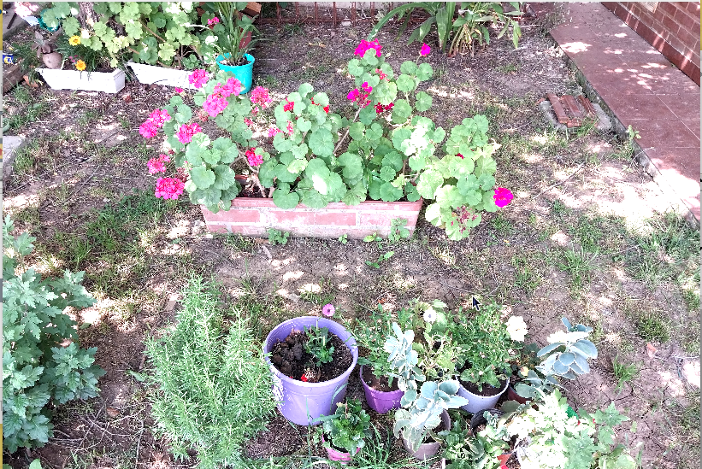

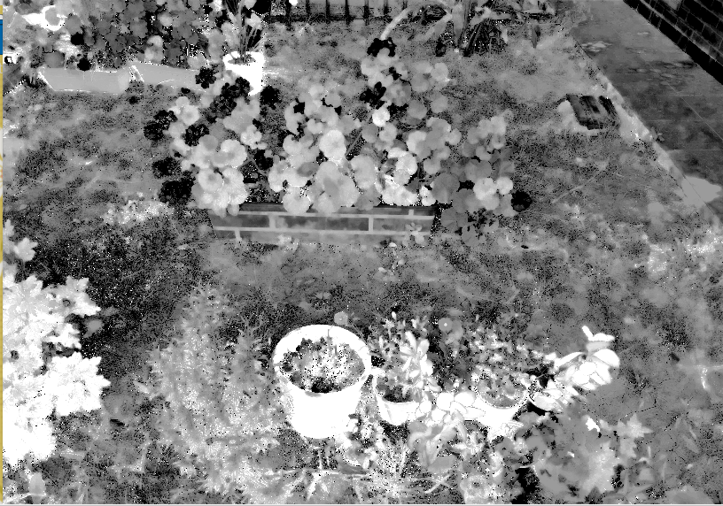
Ambos componentes funcionan con la misma lógica, a través de filtros.
Esto es posible, gracias a que las camarás modernas tambien detectan los
distintos tipos de luces.

Slide 8
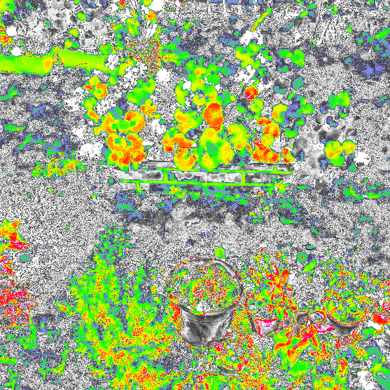
Sobre-exposición a la luz infraroja
Primer filtro: Aumenta el contraste de la imagen. Como una imagen es una gran cantidad de números para el computador. Establece un rango númerico de entre 0-255.
Segundo filtro: La función que devuelve el tercer filtro, obtiene los datos y realiza los calculos para obtener el NVDI. Por eso, no devuelve nada.
Tercer filtro: Con los datos recolectados, toma los pixeles azules y los vuelve más brillantes, mientras que los rojo los vuelve más oscuro.
Cuarto filtro: Pasa por un proceso de mapeo de color que convertirá los píxeles realmente brillantes en el color rojo y los píxeles oscuros en el color azul.
Vegetacion seca

Slide 9
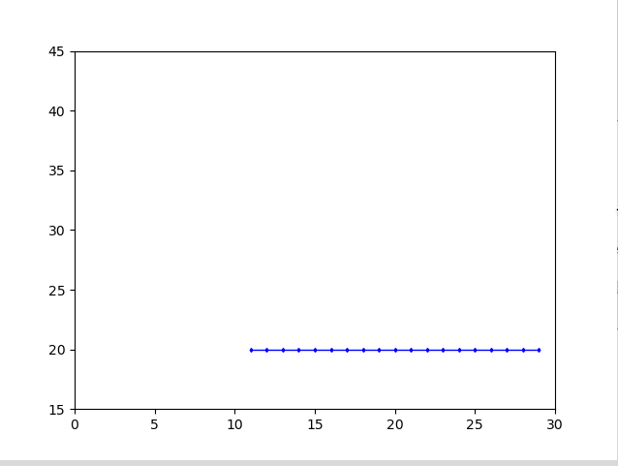
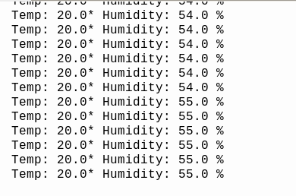
Gráfico en tiempo real: Si bien es comodo visualmente, no se percibe a primera vista bien los grados.
Registro exacto: Desde la terminal, es posible ver los datos exactos que recolecta el sensor de una forma mucho más sencila.
Herramienta de calculo de la temperatura
La explicación es mucha más sencilla, el sensor de temperatura recoleta los datos y através de dos herramientas pudimos hacer que se visualicen.

